Slide 1

Система маркировки изделий из натурального меха
Управление Роспотребнадзора по Республике Адыгея

Slide 2
Реализация пилотного проекта по введению маркировки товаров контрольными (идентификационными) знаками по товарной позиции «Предметы одежды, принадлежности к одежде и прочие изделия, из натурального меха»
Начало реализации - с 12 августа 2016 года вступило в силу Соглашение на территории Российской Федерации реализацию пилотного проекта по введению маркировки товаров контрольными (идентификационными) знаками по товарной позиции «Предметы одежды, принадлежности к одежде и прочие изделия, из натурального меха».
оператор государственной информационной системы маркировки товаров КИЗ– Федеральная налоговая служба.
уполномоченные органы по обеспечению контроля за оборотом товаров, подлежащих маркировке:
Роспотребнадзор;
ФТС России

Slide 3
С 12 августа 2016 года введена обязательная маркировка меховых изделий. Это означает, что с указанной даты производители, импортеры и продавцы, торгующие натуральным мехом, должны снабжать товар специальными знаками, либо проверять наличие знаков на ранее промаркированных изделиях. Помимо этого сведения об изготовлении, отгрузке и продаже меха нужно передавать в информационную систему, которую курируют налоговики. В настоящей статье мы рассказали, что следует сделать участникам мехового рынка, чтобы исполнить новые обязанности: как зарегистрироваться в государственной системе «Маркировка», где заказать контрольные знаки, какое оборудование приобрести и проч. Также в статье говорится, какая ответственность ожидает тех, кто станет уклоняться от маркировки.

Slide 4
Что такое маркировка товаров
Чтобы выполнить обязанность по маркировке изделий из натурального меха, компания или предприниматель должны выполнить два действия. Первое — прикрепить к изделию контрольный (идентификационный) знак (сокращенно КиЗ), либо проверить его наличие на промаркированном товаре. Второе — передать сведения о покупке, импорте или продаже мехового изделия в специальный информационный ресурс. Это система под названием «Маркировка», оператором которой является налоговое ведомство. Добавим, что контроль за процессом маркировки также осуществляют налоговики.

Slide 5
Какие товары подлежат маркировке
Перечень товаров, подлежащих маркировке, приведен в приложении № 1 к Правилам маркировки. В него входят предметы одежды из норки, нутрии, песца или лисицы, кролика или зайца, енота, овчины и иных видов меха. Для каждого вида изделий указан соответствующий код по единой товарной номенклатуре внешнеэкономической деятельности единого Евразийского экономического союза (ТН ВЭД ЕАЭС). Все указанные коды относятся к группе 43 «Натуральный и искусственный мех; изделия из него».
На практике бывает нелегко разобраться, относится ли то или иное изделие к товарам, подлежащим маркировке. Например, нужно ли маркировать норковый воротник, пришиваемый к драповому пальто. Найти ответ можно с помощью документа, который называется «Пояснения к товарной номенклатуре внешнеэкономической деятельности таможенного союза (ТН ВЭД ТС)» (утв. решением Комиссии Таможенного союза от 18.11.11 № 851, размещен на сайте Евразийской экономической комиссии). Так, из пояснений к группе 43 в частности следует, что отвороты и воротники — это предметы отделки, которые в общем случае не относятся к меховой одежде. Значит, норковый воротник маркировки не требует.

Slide 6
В каких случаях маркировка не нужна
В пункте 2 Правил маркировки перечислены операции с меховыми изделиями, при которых маркировать товар не нужно. Это, в числе прочего, вывоз за пределы Евразийского экономического союза, транспортировка под таможенным контролем и реализация в магазинах беспошлинной торговли. Кроме того, это доставка и хранение изделий, предназначенных для испытаний в области стандартизации и техрегламентов, а также доставка и хранение экспонатов международных выставок. Сюда же относится ввоз в страну безвозмездной гуманитарной помощи и операции по конфискации, изъятию и аресту товара.
Не нужна маркировка и в случае, когда товар хранится или используется самим производителем, либо когда изделиями пользуются физические лица в личных целях. Наконец, под маркировку не подпадает доставка и хранение изделий, возвращенных покупателями розничному продавцу при наличии документов на возврат.

Slide 7
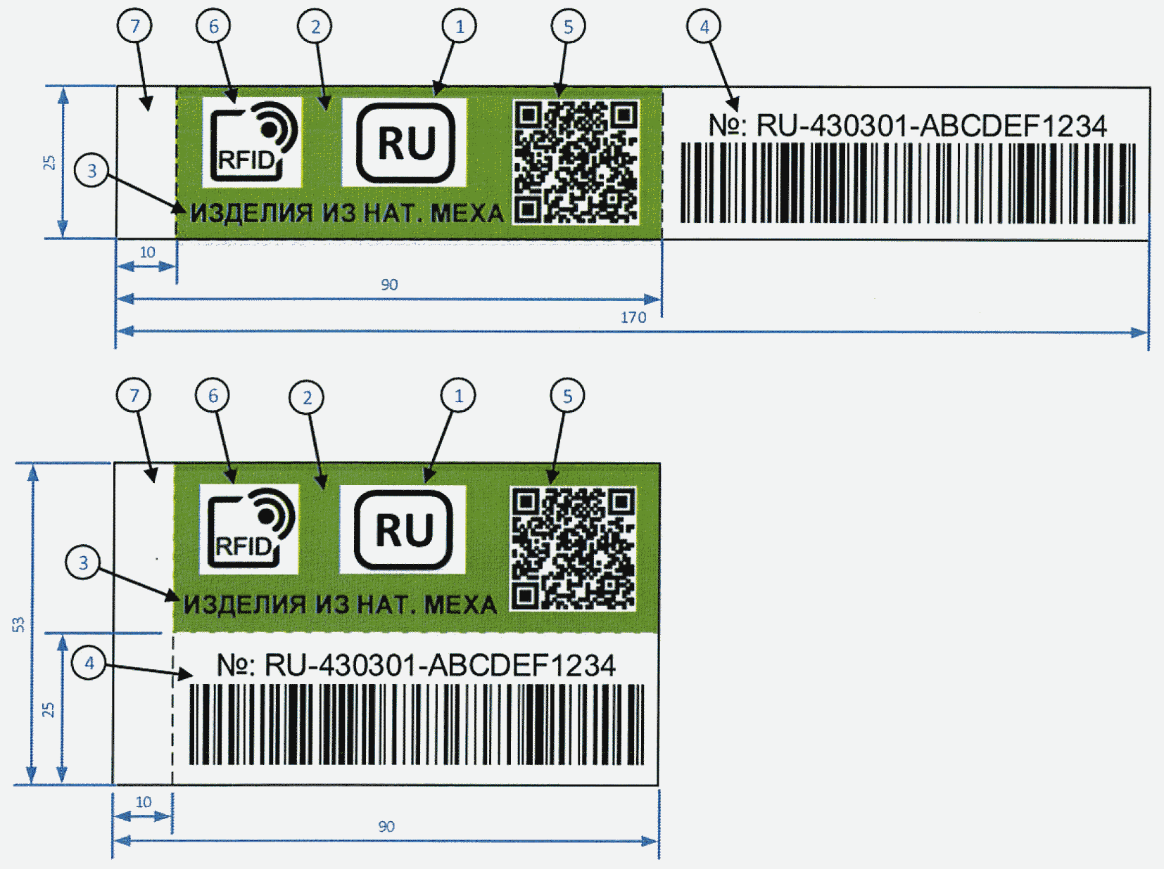
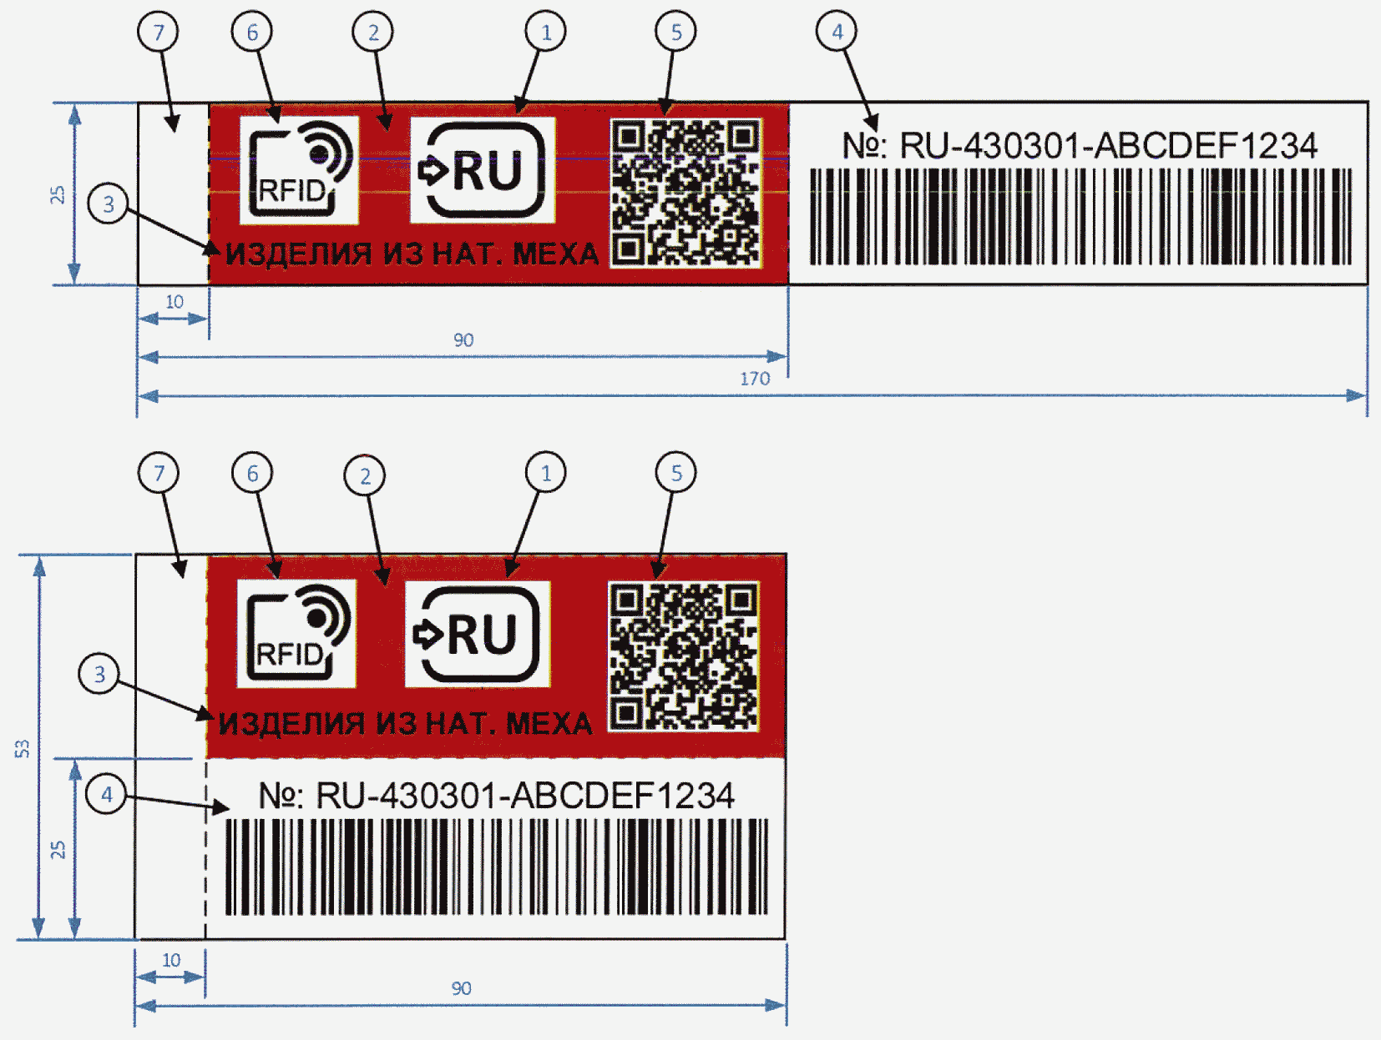
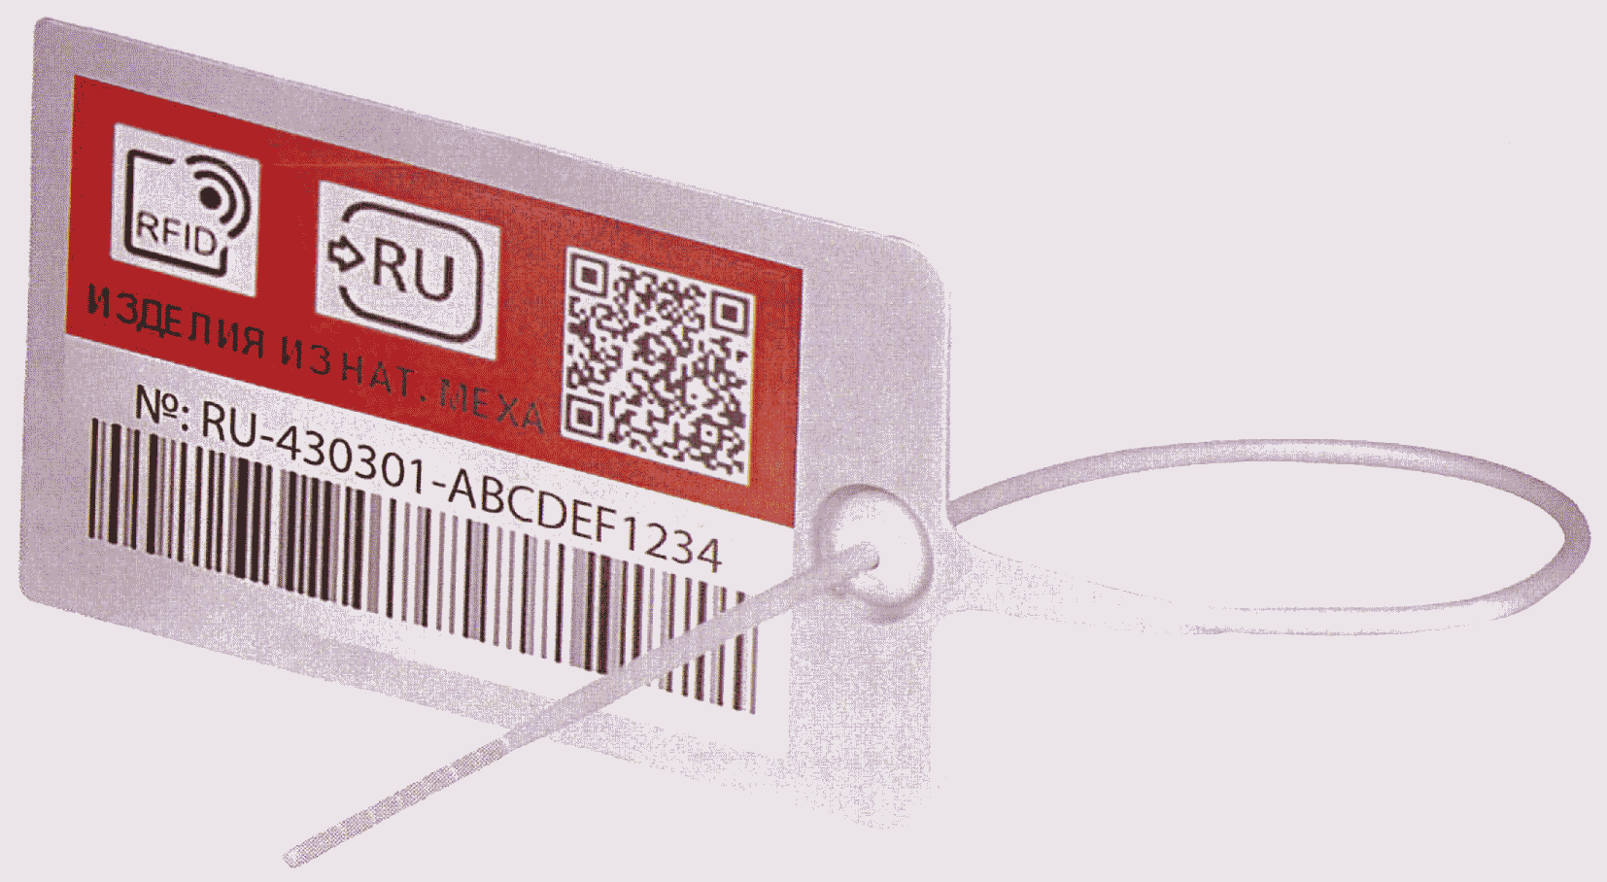
ПРИМЕРЫ
ИЗОБРАЖЕНИЙ КОНТРОЛЬНЫХ (ИДЕНТИФИКАЦИОННЫХ) ЗНАКОВ
| 2

Slide 8
Перечень товаров, подлежащих маркировке контрольными (идентификационными) знаками:
• 4303 10 901 0 предметы одежды из норки
• 4303 10 902 0 предметы одежды из нутрии
• 4303 10 903 0 предметы одежды из песца или лисицы
• 4303 10 904 0 предметы одежды из кролика или зайца
• 4303 10 905 0 предметы одежды из енота
• 4303 10 906 0 предметы одежды из овчины
• 4303 10 908 0 предметы одежды прочие

Slide 9
Оборудование и программы для маркировки
Участникам мехового рынка понадобятся так называемые RFID-считыватели. Они нужны, чтобы считывать штрих-коды с контрольной (идентификационной) метки. Еще одно предназначение данного оборудования — записывать на RFID-метку уникальный серийный номер торговой единицы. Также при помощи считывателей можно проверять полученные от изготовителя КиЗ на предмет брака.
Чтобы осуществить все перечисленные действия, на RFID-оборудование необходимо установить программное обеспечение. Его можно бесплатно скачать на сайте ФНС в разделе «Система маркировки изделий из натурального меха», либо разработать самостоятельно. Готовые бесплатные программы поддерживаются только определенными моделями считывателей (они также перечислены на сайте ФНС).

Slide 10
Маркировка товарных остатков
Первое, что предстоит сделать всем участникам мехового рынка — это промаркировать остатки меховых изделий, введенных в оборот до 12 августа 2016 года. На это им отводится 45 рабочих дней, которые отсчитываются от 12 августа (п. 18 Правил маркировки). Таким образом, все остатки должны быть промаркированы не позднее 13 октября. Тем, кто добровольно промаркировал остатки на этапе эксперимента, делать это повторно не нужно.
При маркировке остатков запись серийного глобального идентификационного номера SGTIN в контрольный знак не обязательна. Чтобы промаркировать остатки, нужно последовательно пройти следующие шаги:
1. Зайти на портал системы «Маркировка» и создать там личный кабинет. Но прежде следует пройти автоматическую проверку и убедиться, что на компьютере есть все необходимые программы и настройки.
Затем нужно установить сертификат ключа усиленной квалифицированной электронной подписи (КЭП). Организации и ИП, отрывшие ранее личные кабинеты юридических лиц, либо личные кабинеты индивидуальных предпринимателей, уже прибрели такие сертификаты и могут ими воспользоваться для маркировки. Абоненты системы для подготовки и отправки отчетности «Контур.Экстерн» могут использовать те сертификаты подписи, при помощи которых они сдают отчетность. Тем, у кого пока нет сертификата КЭП, нужно приобрести его в удостоверяющем центре.

Slide 11
Заказать электронную подпись для работы в системе «Маркировка»
Обратите внимание: компаниям при первом входе в личный кабинет системы «Маркировка» следует использовать электронную подпись руководителя. В дальнейшем система позволит подключить к работе и других сотрудников.
2. Описать свою продукцию на портале ассоциации автоматической идентификации «ЮНИСКАН / ГС1 РУС». Для этого надо заполнить заявление и направить его оригинал и скан в ассоциацию. В ответ она пришлет регистрационный номер, а также логин и пароль для входа в личный кабинет (подробная инструкция приведена на сайте ФНС в разделе «Система маркировки изделий из натурального меха»). Зайдя в него, участник мехового рынка сможет описать товары. В результате каждой группе товара будет присвоен глобальный идентификационный номер торговой единицы (GTIN).
3. Заключить договор с АО «Госзнак», заказать, оплатить, получить контрольные (идентификационные) знаки и нанести их на изделия (подробная инструкция по получению КиЗ приведена на сайте ФНС в разделе «Система маркировки изделий из натурального меха»). Поступление КиЗ и нанесение их на изделия необходимо отразить в системе «Маркировка». При этом каждый контрольный знак будет привязан к тому или иному GTIN.

Slide 12
Ответственность за отказ от маркировки
Начиная с 12 августа, участники мехового рынка, не исполнившие обязанности по маркировке, несут административную ответственность в соответствии со статьей 15.12 КоАП РФ. Так, за производство товаров без маркировки или с нарушением правил маркировки предусмотрен штраф:
для организаций — от 50 тыс. до 100 тыс. рублей,
для должностных лиц и ИП — от 5 тыс. до 10 тыс. рублей.
За покупку и реализацию товаров без маркировки предусмотрен штраф:
для организаций — от 50 тыс. до 300 тыс. рублей,
для должностных лиц и ИП — от 5 тыс. до 10 тыс. рублей.
Помимо штрафа нарушителей ждет и другое наказание — конфискация немаркированных меховых изделий.
Также с указанной даты за отказ от маркировки меховых изделий применяется уголовная ответственность в соответствии со статьей 171.1 УК РФ. Это может быть штраф до 300 тыс. рублей или в размере заработной платы или иного дохода за период до 2 лет. Возможен и другой вариант — принудительные работы на срок до 3 лет, либо лишение свободы на срок до 3 лет со штрафом в размере до 80 тыс. рублей или в размере заработной платы или иного дохода за период до 6 месяцев. Если судьи сочтут, что преступление совершено группой лиц и (или) в особо крупном размере, то наказание будет еще более суровым.

Slide 13
ПОСТАНОВЛЕНИЕ ПРАВИТЕЛЬСТВА от 11.08.2016 №787
«О РЕАЛИЗАЦИИ ПИЛОТНОГО ПРОЕКТА ПО ВВЕДЕНИЮ МАРКИРОВКИ ТОВАРОВ КОНТРОЛЬНЫМИ (ИДЕНТИФИКАЦИОННЫМИ) ЗНАКАМИ ПО ТОВАРНОЙ ПОЗИЦИИ «ПРЕДМЕТЫ ОДЕЖДЫ, ПРИНАДЛЕЖНОСТИ К ОДЕЖДЕ И ПРОЧИЕ ИЗДЕЛИЯ, ИЗ НАТУРАЛЬНОГО МЕХА»
Определяет оператора ГИС, эмитента, уполномоченные органы контроля
Утверждает правила реализации пилотного проекта по введению маркировки товаров контрольными (идентификационными) знаками по товарной позиции «Предметы одежды, принадлежности к одежде и прочие изделия, из натурального меха»
Определяет требования к Государственной информационной системе
Определяет требования к заказу, изготовлению и реализации контрольных (идентификационных) знаков
Определяет порядок маркировки товаров контрольными (идентификационными) знаками, включая маркировку остатков
Устанавливает требования к контролю в сфере маркировки товаров контрольными (идентификационными) знаками

Slide 14
СВЕДЕНИЯ, ПОЛУЧАЕМЫЕ ИЗ ГИС МАРКИРОВКИ
1. наименование товара;
2. наименование, ИНН и КПП юридического лица или индивидуального предпринимателя, у которого находятся контрольные (идентификационные) знаки;
3. идентификационный номер КиЗ;
4. Код товара по ТН ВЭД ЕАЭС;
5. глобальный идентификационный номер торговой единицы (GTIN), серийный глобальный идентификационный номер торговой единицы (SGTIN) (при наличии) и идентификатор чипа радиочастотной метки (TID);
6. наименование производителя товара (при наличии);
7. страна происхождения товара (при наличии);
8. GLN производителя товара (при наличии);
9. номер и дата декларации о соответствии (либо информация об отсутствии данной декларации).

Slide 15
СВЕДЕНИЯ, ПЕРЕДАВАЕМЫЕ В ГИС МАРКИРОВКИ
На этапе «Информирование о факте нарушения» Роспотребнадзор предоставляется следующие данные:
1. идентификатор инцидента;
2. номер и дата акта проверки;
3. наименование юридического лица/индивидуального предпринимателя, в отношении которого проведена проверка и ИНН/КПП;
4. адрес (место проведения проверки);
5. наименование территориального органа Роспотребнадзора, проводившего проверку;
6. список товаров, по которым выявлены нарушения (от одного товара и более), для каждого товара указывается:
6.1. идентификационный номер КиЗ, при наличии данной информации;
6.2. TID (в случае наличия специализированной аппаратуры у сотрудника Роспотребнадзора и при наличии данной информации);
6.3. перечень видов нарушений по данному товару (может быть одновременно указано несколько; виды формализируются на основе согласованного справочника);
7. в случае невозможности идентификации товара, к которому относится нарушение (например, на товаре отсутствует маркировка) данное нарушение указывается в отношении проверяемого юридического лица/индивидуального предпринимателя.

Slide 16
СВЕДЕНИЯ, ПЕРЕДАВАЕМЫЕ В ГИС МАРКИРОВКИ
На этапе «Информирование о принятых мерах административной ответственности» Роспотребнадзор предоставляется следующие данные:
1. идентификатор инцидента;
2. дата принятия меры административной ответственности;
3. вид принятой меры административной ответственности:
3.1. штраф и сумма штрафа;
3.2. конфискация (с перечнем конфискованных товаров и указанием идентификационных номеров КиЗ при наличии);
3.3. приостановление деятельности и дата, до которой приостановлена деятельность.

Slide 17
СВЕДЕНИЯ, ПЕРЕДАВАЕМЫЕ В ГИС МАРКИРОВКИ
На этапе «Информирование об окончании производства по акту проверки» Роспотребнадзор предоставляются следующие данные:
1. идентификатор инцидента;
2. дата окончания производства по акту проверки.
В случае отсутствия нарушений, выявленных по результатам контрольно-надзорной деятельности, Роспотребнадзор передает следующую информацию в ГИС маркировки через СМЭВ:
1. идентификатор инцидента;
2. номер и дата акта проверки;
3. наименование юридического лица/индивидуального предпринимателя, в отношении которого проведена проверка и ИНН/КПП;
4. адрес (место проведения проверки);
5. наименование территориального органа Роспотребнадзора, проводившего проверку;
6. список товаров, по которым проводилась проверка (от одного товара и более);
7. сведения об отсутствии нарушений в отношении каждого проверенного товара.

Slide 18
Контроль в сфере маркировки товаров контрольными (идентификационными) знаками
294-ФЗ «О защите прав юридических лиц и индивидуальных предпринимателей при осуществлении государственного контроля (надзора) и муниципального контроля»
311-ФЗ «О таможенном регулировании в Российской Федерации»
Представление сведений о результатах проведенных контрольных мероприятий в течение 5 рабочих дней с даты оформления результатов соответствующих контрольных мероприятий в ГИС

